Slide 1
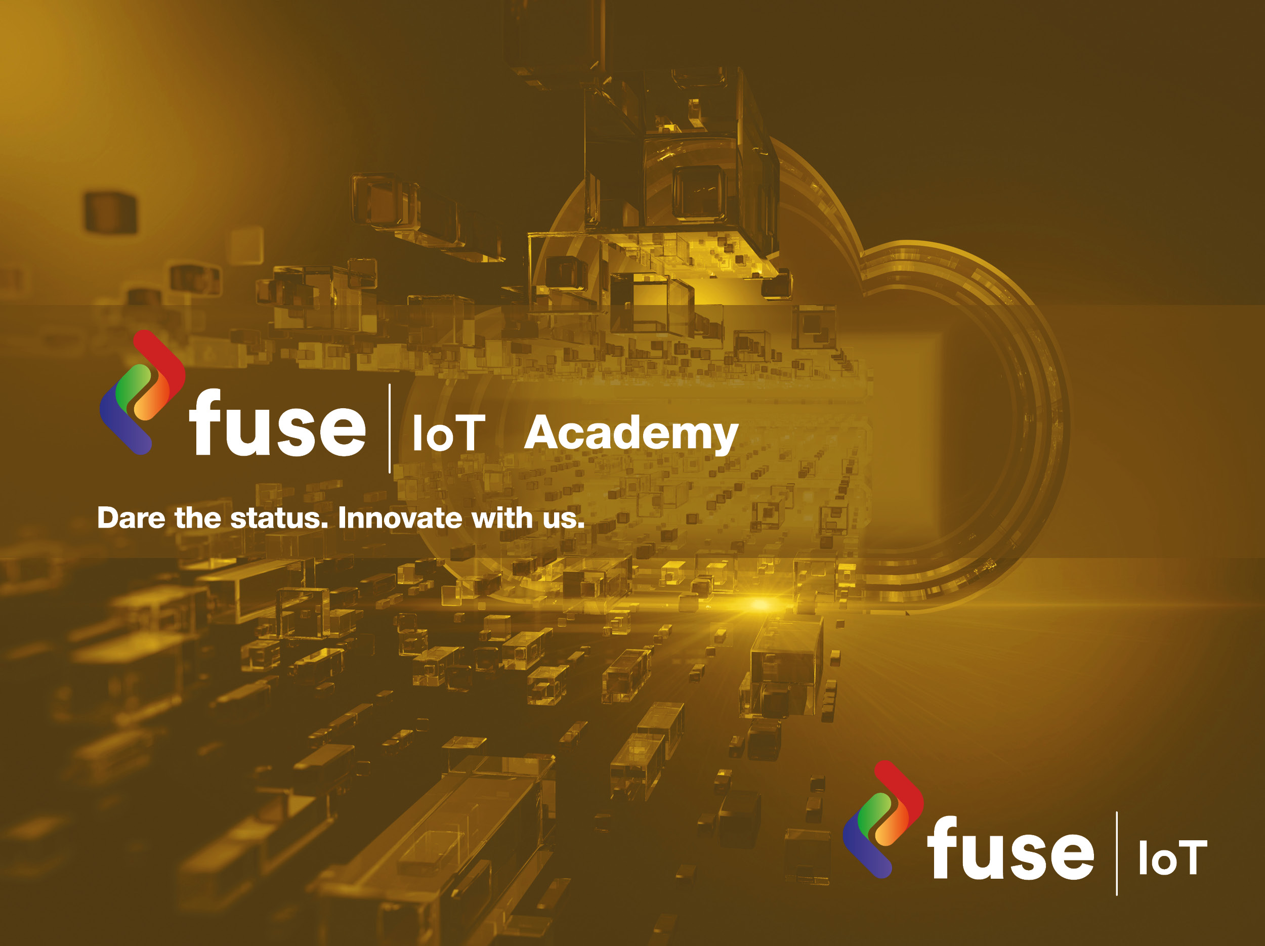

Slide 2
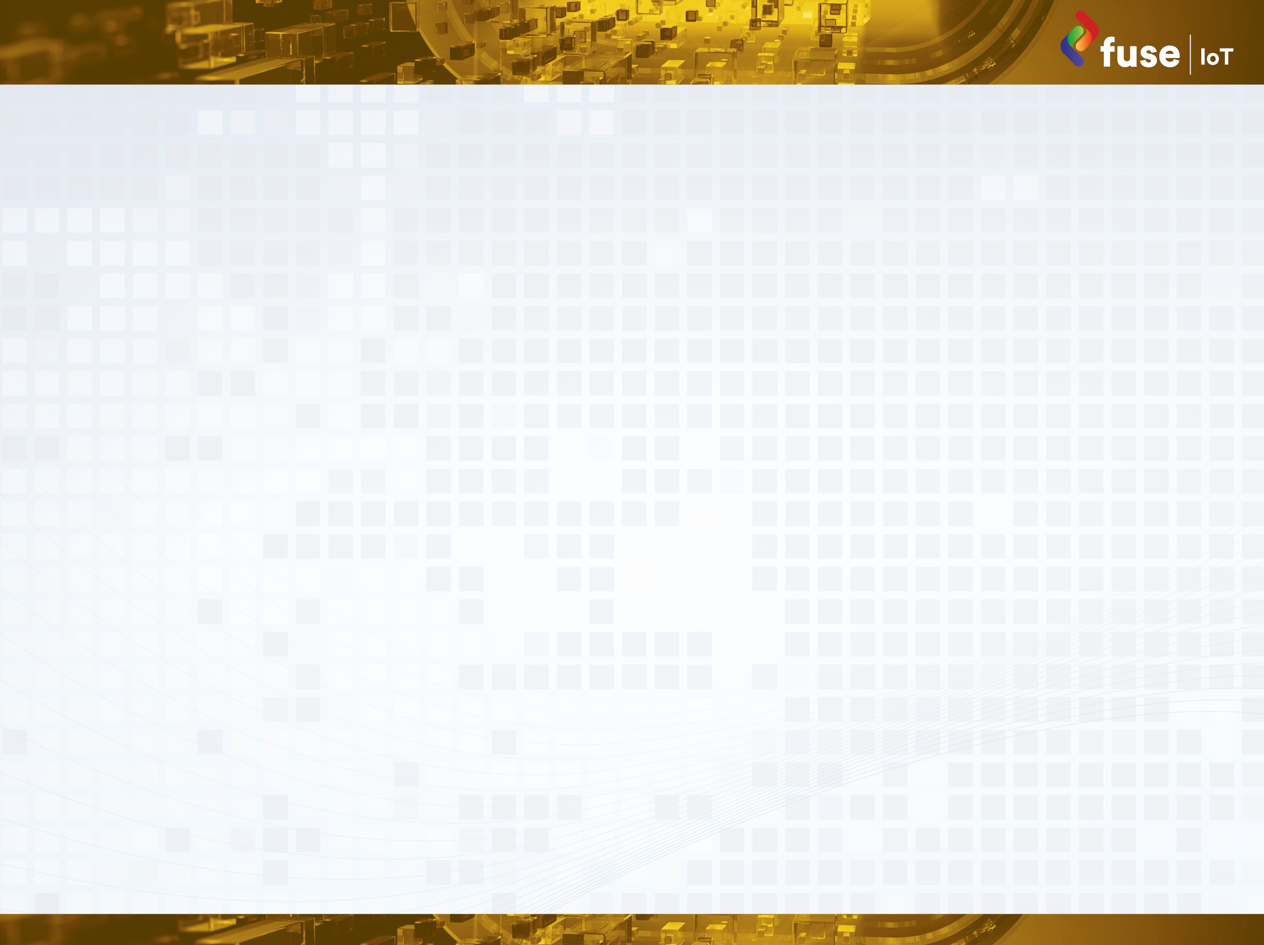
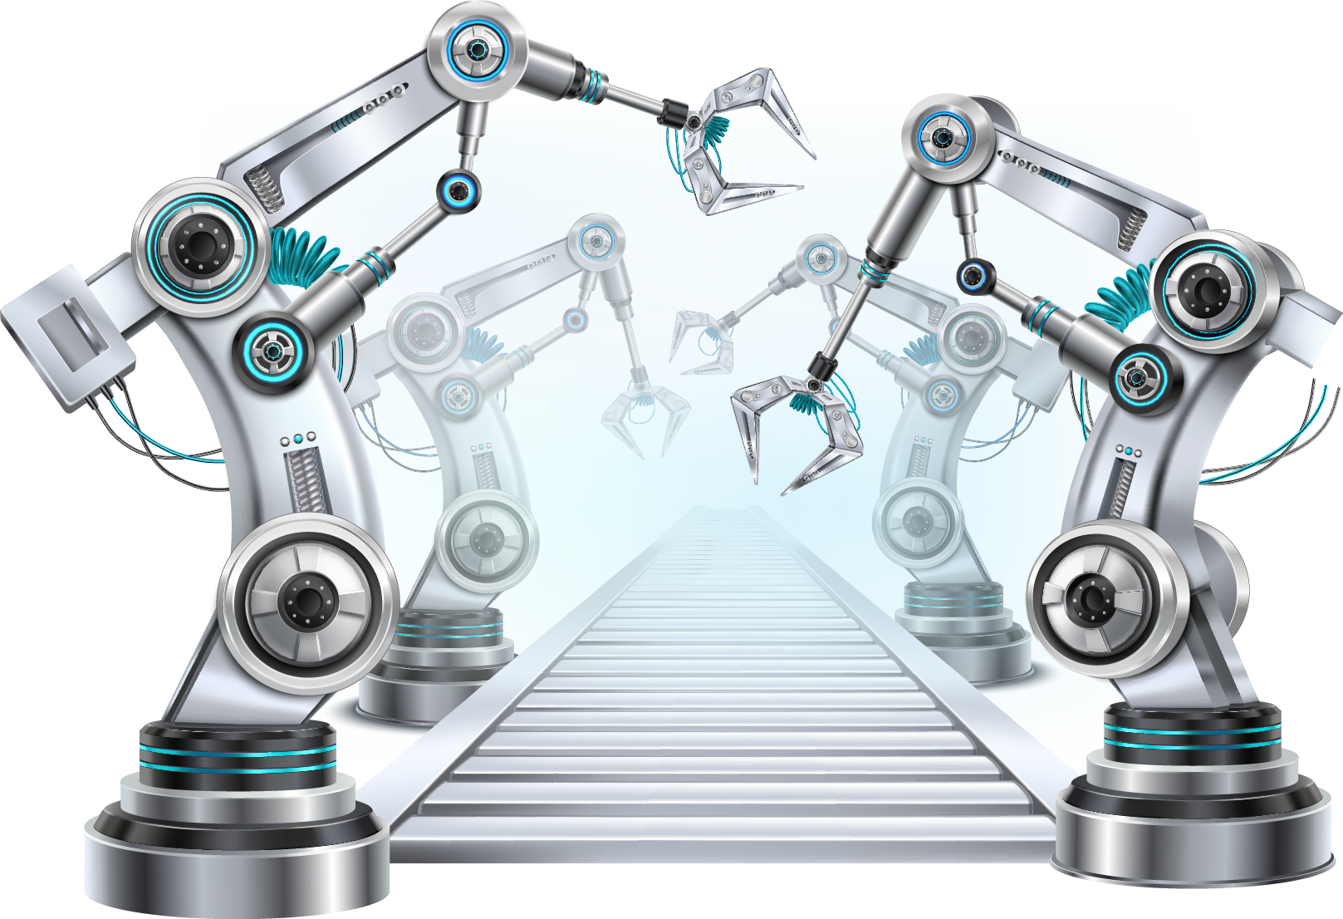
História do IoT - Automação
Automação é um sistema automático de controle pelo qual os mecanismos verificam seu próprio funcionamento, efetuando medições e introduzindo correções, sem a necessidade da interferência do homem.

Slide 3
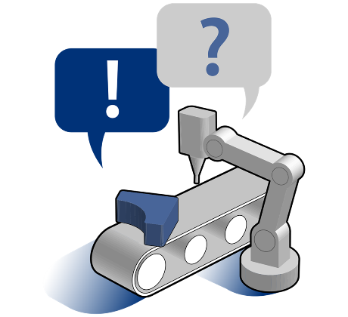
História do IoT - M2M
Telemetria é o método utilizado para realizar a comunicação entre dois dispositivos.
De forma resumida, o M2M utiliza um sensor localizado remotamente para coletar dados do fenômeno desejado. Tais dados são enviados de forma sem fio para uma rede, onde são roteados para a um servidor na Internet.

Slide 4
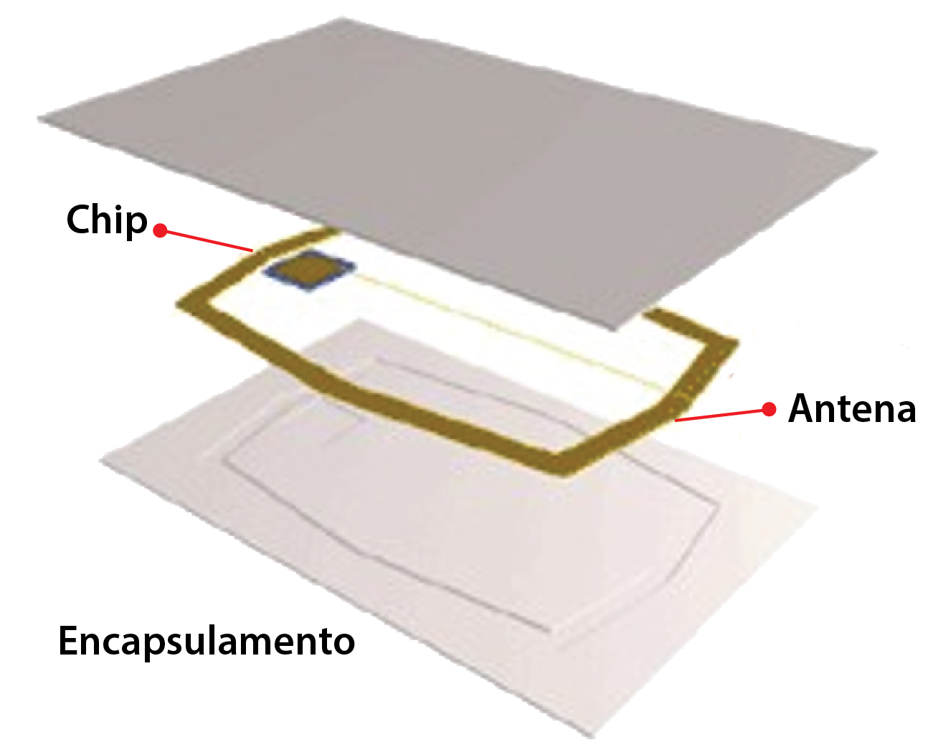
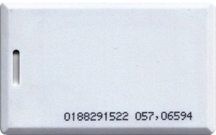
História do IoT
A Internet das Coisas (IoT) é um termo criado em setembro de 1999 por Kevin Ashton, um pioneiro tecnológico britânico que concebeu um sistema de sensores omnipresentes conectando o mundo físico à Internet, enquanto trabalhava em identificação por rádio frequência (RFID).

Slide 5
